Slide 1
Здоровьесберегающая образовательная технология

Slide 2
« Здоровье до того перевешивает все остальные
блага жизни,
что поистине здоровый нищий счастливее
больного короля. »
Артур Шопенгауэр

Slide 3
Задачи здоровьесбережения:
Сохранить здоровье студентов;
Создать условия для их своевременного и полноценного психического развития;
Обеспечить каждому студенту возможность радостно и содержательно прожить период спо.

Slide 4
Здоровьесберегающая образовательная технология — система, создающая максимально возможные условия для сохранения, укрепления и развития духовного, эмоционального, интеллектуального, личностного и физического здоровья всех субъектов образования (учащихся, педагогов и др.)

Slide 5
Направления работы по здоровьесбережениею
Вопросы:
Лечебно-профилактическое .
Обеспечение психологической безопасности личности студента .
Оздоровительная направленность воспитательно-образовательного процесса.
Формирование валеологической культуры студента, основ валеологического сознания .

Slide 6
1. Лечебно-профилактическое
фито-, витаминотерапия;
прием настоек и отваров растений-адаптагенов в соответствии с комплексным планом оздоровления и лечебно-профилактических мероприятий для студентов.

Slide 7
2. Обеспечение психологической безопасности личности ребенка
Психологически комфортная организация режимных моментов, оптимальный двигательный режим, правильное распределение физических и интеллектуальных нагрузок, доброжелательный стиль общения взрослого с детьми, использование приемов релаксации в режиме дня, применение необходимых средств и методов.

Slide 8
3. Оздоровительная направленность воспитательно-образовательного процесса
Учет гигиенических требований к максимальной нагрузке на студентов в организованных формах обучения, создание условий для оздоровительных режимов, валеологизация образовательного пространства для студентов, бережное отношение к нервной системе ребенка: учет его индивидуальных особенностей и интересов; предоставление свободы выбора и волеизъявления, создание условий для самореализации; ориентация на зону ближайшего развития студента и т.п.

Slide 9
4.Формирование валеологической культуры ребенка, основ валеологического сознания
Знания о здоровье, умения сберегать, поддерживать и сохранять его, формирования осознанного отношения к здоровью и жизни.

Slide 10
Цели:
Использование данных мониторинга состояния здоровья учащихся;
Учет особенностей возрастного развития школьников и разработка образовательной стратегии;
Создание благоприятного эмоционально-психологического климата в процессе реализации технологии;
Использование разнообразных видов здоровье сберегающей деятельности учащихся;

Slide 11
1.Использование данных мониторинга состояния здоровья учащихся
Проводятся медицинскими работниками, и собственными наблюдениями в процессе реализации образовательной технологии, и ее коррекция в соответствии с имеющимися данными.

Slide 12
2. Учет особенностей возрастного развития студентов и разработка образовательной стратегии
Это стратегия соответствует особенностям памяти, мышления, работоспособности, активности и т.д. учащихся данной возрастной группы.

Slide 13
3.Использование разнообразных видов здо-ровьесберегающей деятельности учащихся
Направленны на сохранение и повышение резервов здоровья, работоспособности

Slide 14
Основополагающие принципы программы работы по здоровьесберегающей деятельности:
1. Поддержание интереса к двигательной и познавательной активности. 2. Единство физического и психического развития. 3. Роль педагога в здоровьесберегающей педагогике

Slide 15
1)Интереса к двигательной и познавательной активности.
Использование игровых технологий, игровых обучающих программ, оригинальных заданий и задач, введение в урок исторических экскурсов и отступлений позволяют снять эмоциональное напряжение. Этот прием также позволяет решить одновременно несколько различных задач: обеспечить психологическую разгрузку учащихся, дать им сведения развивающего и воспитательного плана, показать практическую значимость изучаемой темы, побудить к активизации самостоятельной познавательной деятельности и т. п.

Slide 16
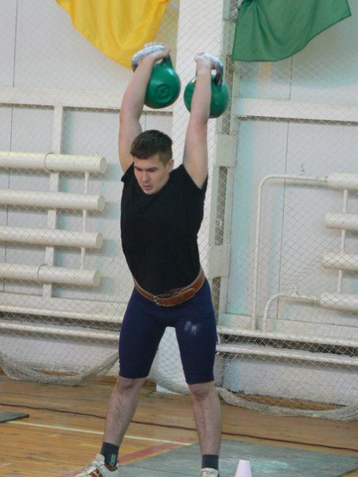

Slide 17
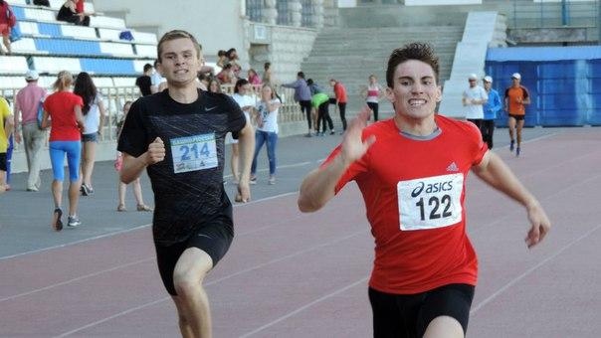
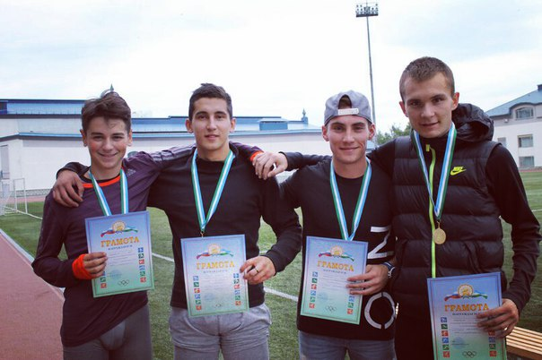

Slide 20
2)Физическое и психическое развитие.
Пожалуй, одним из важнейших аспектов является именно психологический комфорт школьников во время урока. С одной стороны, таким образом решается задача предупреждения утомления учащихся, с другой — появляется дополнительный стимул для раскрытия творческих возможностей каждого ребенка.

Slide 21
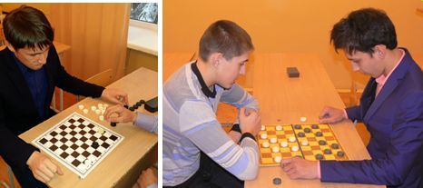

Slide 23
3)Что педагог должен уметь:
1) анализировать педагогическую ситуацию в условиях педагогики оздоровления; 2) владеть основами здорового образа жизни; 3) устанавливать контакт с коллективом учащихся; 4) наблюдать и интерпретировать вербальное и невербальное поведение; 5) прогнозировать развитие своих учащихся; 6) моделировать систему взаимоотношений в условиях педагогики оздоровления; 7) личным примером учить учащихся заботиться о своем здоровье и здоровье окружающих людей.

Slide 25
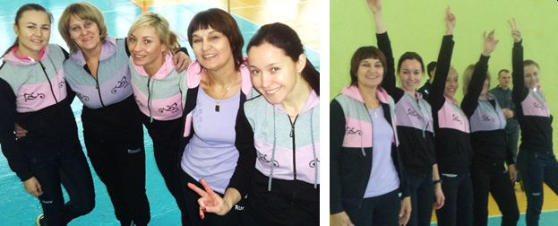

Slide 26
Рекомендации:
считается гигиенически рациональным использование 4-7 видов учебной деятельности, 1-2 – нерациональным.
смена различных видов должна проводиться через каждые 7-10 минут (нерациональная смена через 15-20 минут, когда у ребенка уже появляются признаки утомления).

Slide 27
Оздоровительные моменты на уроке:
- физкультминутки, динамические паузы
- минутки релаксации
- дыхательная гимнастика
- гимнастика для глаз
- массаж активных точек
- физкультминутки, динамические паузы
- минутки релаксации
- дыхательная гимнастика
- гимнастика для глаз
- массаж активных точек

Slide 28
Цель оздоровительных моментов:
- отдых центральной нервной системы
- профилактика утомления, нарушения осанки, зрения.

Slide 29
Шесть великих секретов здоровьесберегающей технологии
1. Секрет доброты состоит в том, что без этой фундаментальной основы всего созидаемого на Земле результаты действий не принесут пользы ни тому, кто что-то делает, ни тому для кого что-то делается. Можно назвать это «добрым началом», можно говорить об «идее добра», которая должна пронизывать все свершения.

Slide 30
Шесть великих секретов здоровьесберегающей технологии
2. Секрет успешности (в делах и в жизни вообще) состоит в стремлении и готовности дарить радость себе и другим. Этот навык - находить поводы и причины для радости - сродни способности восхищаться чем-то в других людях (и в себе самих!), но не манипулируя («Ах, какой вы грациозный и стройный, при полутора метрах роста и ста килограммах веса!»), а искренне и умело находя то, что действительно заслуживает одобрения или восхищения.

Slide 31
Шесть великих секретов здоровьесберегающей технологии
3. Секрет эффективности усилий по созданию здоровьесберегающего пространства - в профессионализме всех работающих в школе педагогов. Пускай не всех (будем реалистичны!), но больше части, которая способна создать «критическую массу» компетентности. Поэтому вложение средств в подготовку кадров, повышение профессионализма учителей (в развитие персонала, как говорят на Западе) - самая мудрая стратегия серьезного руководителя.

Slide 32
Шесть великих секретов здоровьесберегающей технологии
4. Секрет результативности здоровьесберегающих технологий - в целенаправленном воспитании культуры здоровья учащихся, их потребности, способности и умения заботиться о собственном здоровье, духовном и телесном благополучии (а материальное приложится!).

Slide 33
Шесть великих секретов здоровьесберегающей технологии
5. Секрет соответствия создаваемого задуманному состоит в объективном отслеживании поучаемых результатов. Лучше, если этот мониторинг будет независимым, проведенным специалистом «со стороны». Оценка «дела рук своих» не может быть объективной даже при самых благих намерениях - механизмы психологической защиты вносят свои коррективы.

Slide 34
Шесть великих секретов здоровьесберегающей технологии
6. Секрет технологичности - в том, что создание работающей технологии из суммы разрозненных программ, приемов, методик возможно лишь при наличии единства целей, задач, принципов и методологии. Иначе под ЗОТ в одной школе будет пониматься сочетание фитобара и стоматологического кабинета, в другой - «конторок» в классах и «шведских» стенок в рекреациях, в третьей - введение уроков валеологии и ставки психолога-консультанта

Slide 35
Спасибо за внимание !

